Slide 1

汽车空调制冷系统组成
讲师：王际军

Slide 2
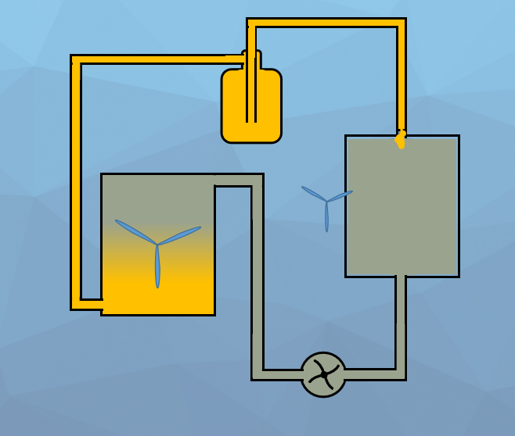
汽车空调制冷系统组成
一、空调系统制冷过程
压缩
节流
冷凝
吸热膨胀

Slide 3
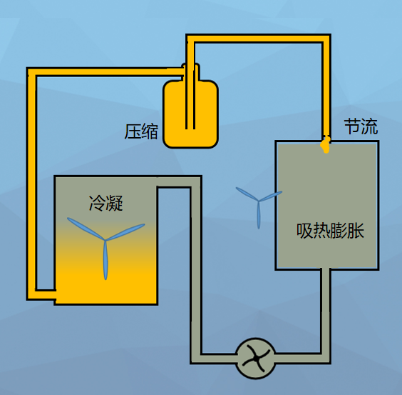
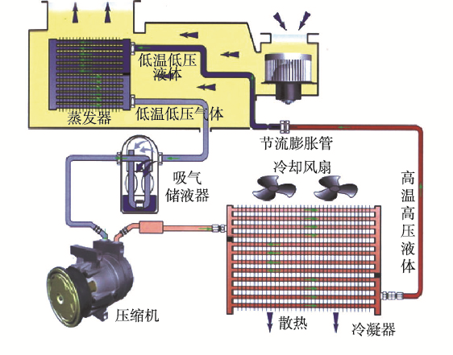
汽车空调制冷系统组成
一、空调系统制冷过程
二、空调系统结构

Slide 4
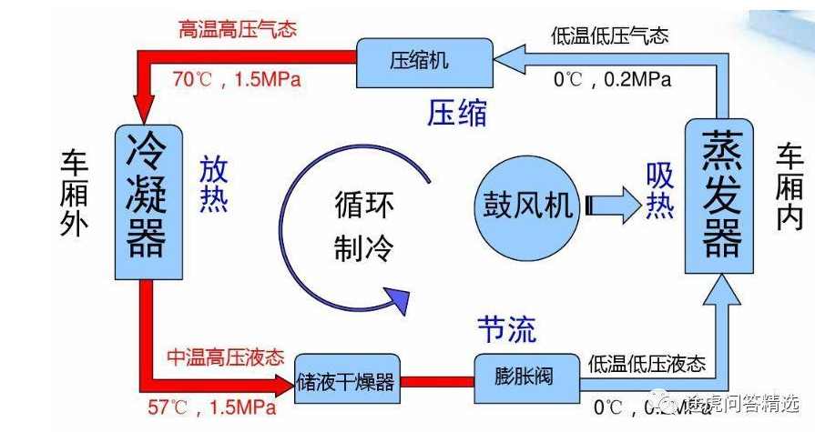

汽车空调制冷系统组成
一、空调系统制冷过程
二、空调系统结构
三、空调系统工作状态
散热风扇
0.15MPa

Slide 5
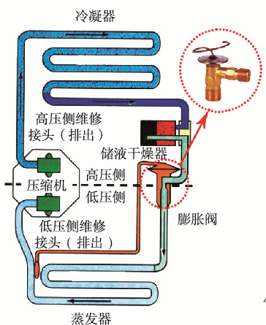
汽车空调制冷系统组成
一、空调系统制冷过程
二、空调系统结构
三、空调系统工作状态
四、制冷系统分类
1、膨胀阀式

Slide 6
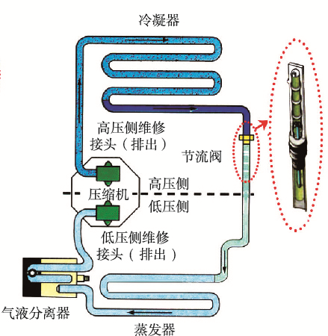
汽车空调制冷系统组成
一、空调系统制冷过程
二、空调系统结构
三、空调系统工作状态
四、制冷系统分类
1、膨胀阀式
2、孔管式

Slide 7
汽车空调制冷系统组成
一、空调系统制冷过程
二、空调系统结构
三、空调系统工作状态
四、制冷系统分类
1、膨胀阀式
2、孔管式
3、膨胀阀式和孔管式结构区别
孔管式 ： 定截面
集液器在蒸发器后方
膨胀阀式 ：变截面
干燥罐在蒸发器前方

Slide 8
汽车空调制冷系统组成
一、空调系统制冷过程
二、空调系统结构
三、空调系统工作状态
四、制冷系统分类
1、膨胀阀式
2、孔管式
3、膨胀阀式和孔管式结构区别
孔管式 ： 定截面
集液器在蒸发器后方
膨胀阀式 ：变截面
干燥罐在蒸发器前方
五、制冷剂
1、制冷剂要求：
1）具有优良的热力学特性，以便能在给定的温度区域内运行时有较高的循环效率
在常温或较低温度下能液化的工质为制冷剂
2）临界温度高易冷凝，
较高的热导效率、较低的粘度及较小的密度

Slide 9
汽车空调制冷系统组成
一、空调系统制冷过程
二、空调系统结构
三、空调系统工作状态
四、制冷系统分类
1、膨胀阀式
2、孔管式
3、膨胀阀式和孔管式结构区别
孔管式 ： 定截面
集液器在蒸发器后方
膨胀阀式 ：变截面
干燥罐在蒸发器前方
五、制冷剂
1、制冷剂要求：
3）具有良好的化学稳定性 要求工质在高温下具有良好的化学稳定性，最高工作温度下不分解
4）与润滑油有良好互溶性
5）安全性工质应无毒、无刺激性、无燃烧性及爆炸性
6）环保性

Slide 10
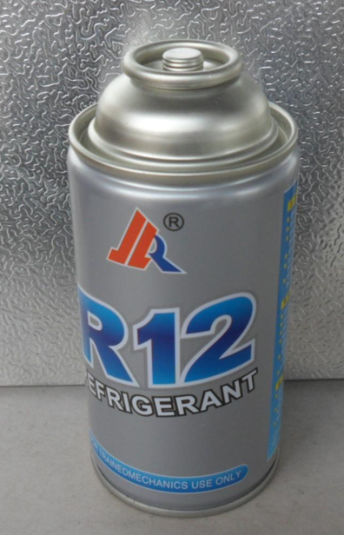
汽车空调制冷系统组成
一、空调系统制冷过程
氟利昂-12（代号：R12）：
R12的标准蒸发温度为－29.8℃，冷凝压力一般为0.78～0.98MPa，R12是一种无色、透明、没有气味，几乎无毒性，与明火接触或温度达400℃以上时，则分解出对人体有害的气体，不能用一般天然橡胶作密封垫片，而应采
二、空调系统结构
三、空调系统工作状态
四、制冷系统分类
1、膨胀阀式
2、孔管式
3、膨胀阀式和孔管式结构区别
孔管式 ： 定截面
集液器在蒸发器后方
用人造橡胶。否则会造成密封垫片的膨胀引起制冷剂的泄漏，对臭氧层有破坏、并且存在温室效应。
膨胀阀式 ：变截面
干燥罐在蒸发器前方
五、制冷剂
1、制冷剂要求：
2、常用制冷剂

Slide 11
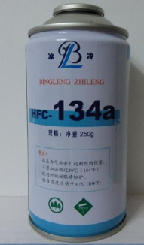
汽车空调制冷系统组成
一、空调系统制冷过程
R134a：
特性与R12很相像 ，沸点-26.5℃，无色，无味，不燃，不爆，完全不破坏臭氧层化学稳定性很好，沸点 ：-26.26℃ ，临界温度 ：101.1 ℃ ，临界压力：4067kpa，溶水性比R12高，所以对制冷系统不利，即
二、空调系统结构
三、空调系统工作状态
四、制冷系统分类
1、膨胀阀式
2、孔管式
3、膨胀阀式和孔管式结构区别
孔管式 ： 定截面
集液器在蒸发器后方
使有少量水分存在，在润滑油等的作用下，将会产生酸、二氧化碳或一氧化碳，将对金属产生腐蚀作用，或产生“镀铜”作用对系统的干燥和清洁要求更高。
膨胀阀式 ：变截面
干燥罐在蒸发器前方
五、制冷剂
1、制冷剂要求：
2、常用制冷剂

Slide 12
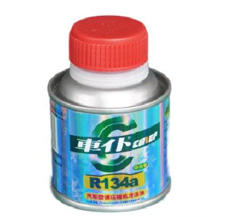
汽车空调制冷系统组成
一、空调系统制冷过程
二、空调系统结构
三、空调系统工作状态
四、制冷系统分类
作用：
润滑，密封，冷却，降噪
1、膨胀阀式
2、孔管式
特性：
1）不同制冷剂使用不同粘度冷冻油，与制冷剂有互溶性
2）高温下热稳定性，高、低温下不与金属反应，不分解，不氧化积碳
3）极少含水量
3、膨胀阀式和孔管式结构区别
孔管式 ： 定截面
集液器在蒸发器后方
膨胀阀式 ：变截面
干燥罐在蒸发器前方
五、制冷剂
1、制冷剂要求：
2、常用制冷剂
六、冷冻油

